Slide 1
gcc,gdb,Makefile

Slide 2
腾讯会议：9093452087
实验用服务器地址：202.198.198.211
账号/密码：stuXXX / stuXXX
登陆方法：stuXXX@202.198.198.211

Slide 3
gcc
gcc是gnu的c语言编译器
编译过程
预处理：#include,#define
编译生成汇编程序(.s)
通过汇编程序，生成目标文件(.o)，目标文件并不是可执行文件
通过连接器，把所有的目标文件链接为可执行程序(elf,exe)

Slide 4
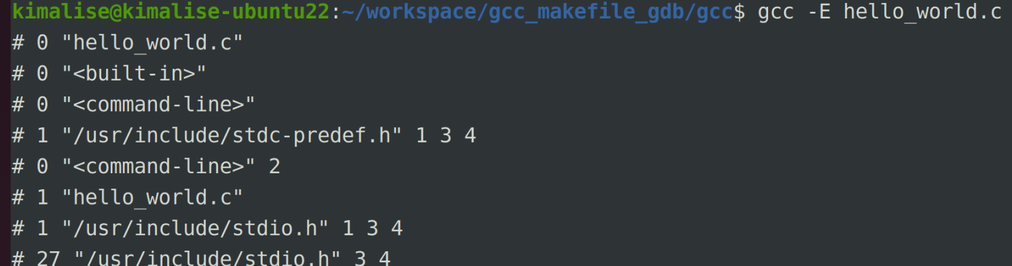
gcc参数
预处理：-E
只激活预处理器
不会生成新文件，而是直接把预处理的结果打印到终端
可以把结果重定向到一个指定文件

Slide 5
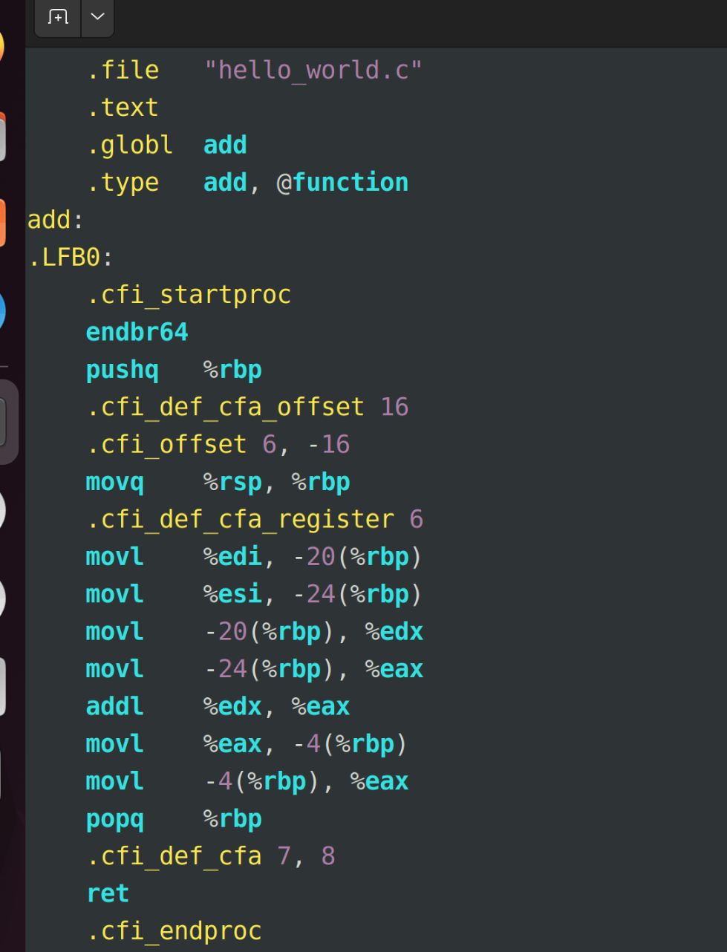
gcc参数
把源程序编译成汇编代码(.s)：-S
只激活预处理器和编译

Slide 6
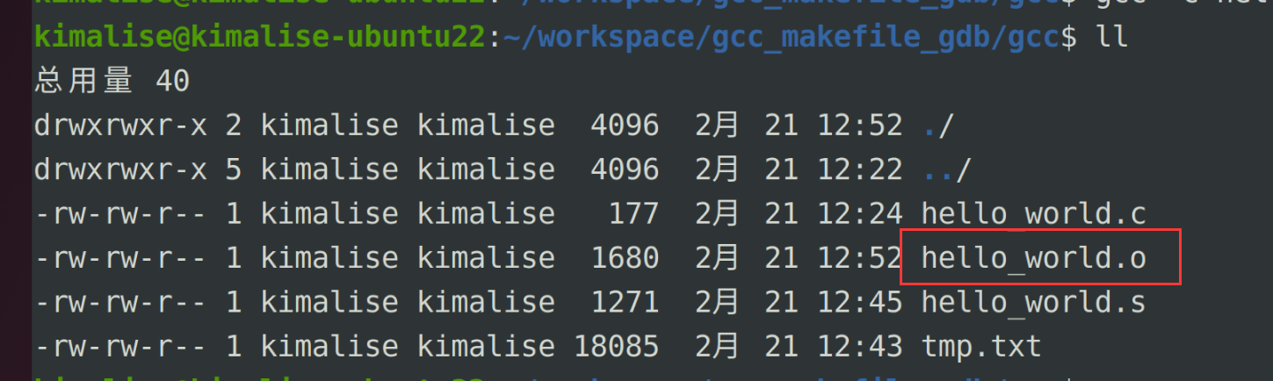
gcc参数
编译生成目标文件(.o)：-c
只激活预处理器，编译，汇编，生成目标文件(.o)

Slide 7
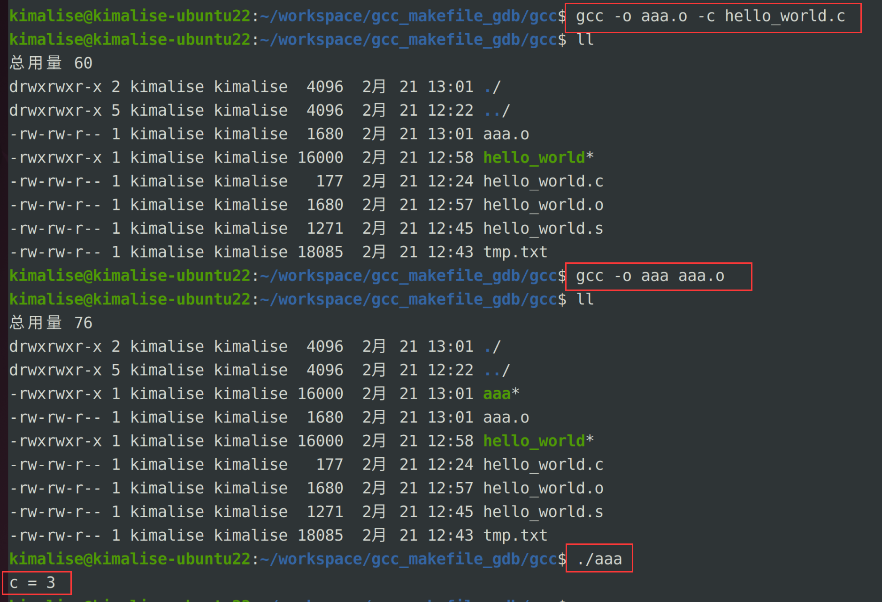
gcc参数
-c参数可以和-o组合，生成目标文件(.o)，同时指定目标文件的名称
第一条命令中的-o:指定目标文件名
第二条命令中的-o:指定可执行程序的名（链接)

Slide 8
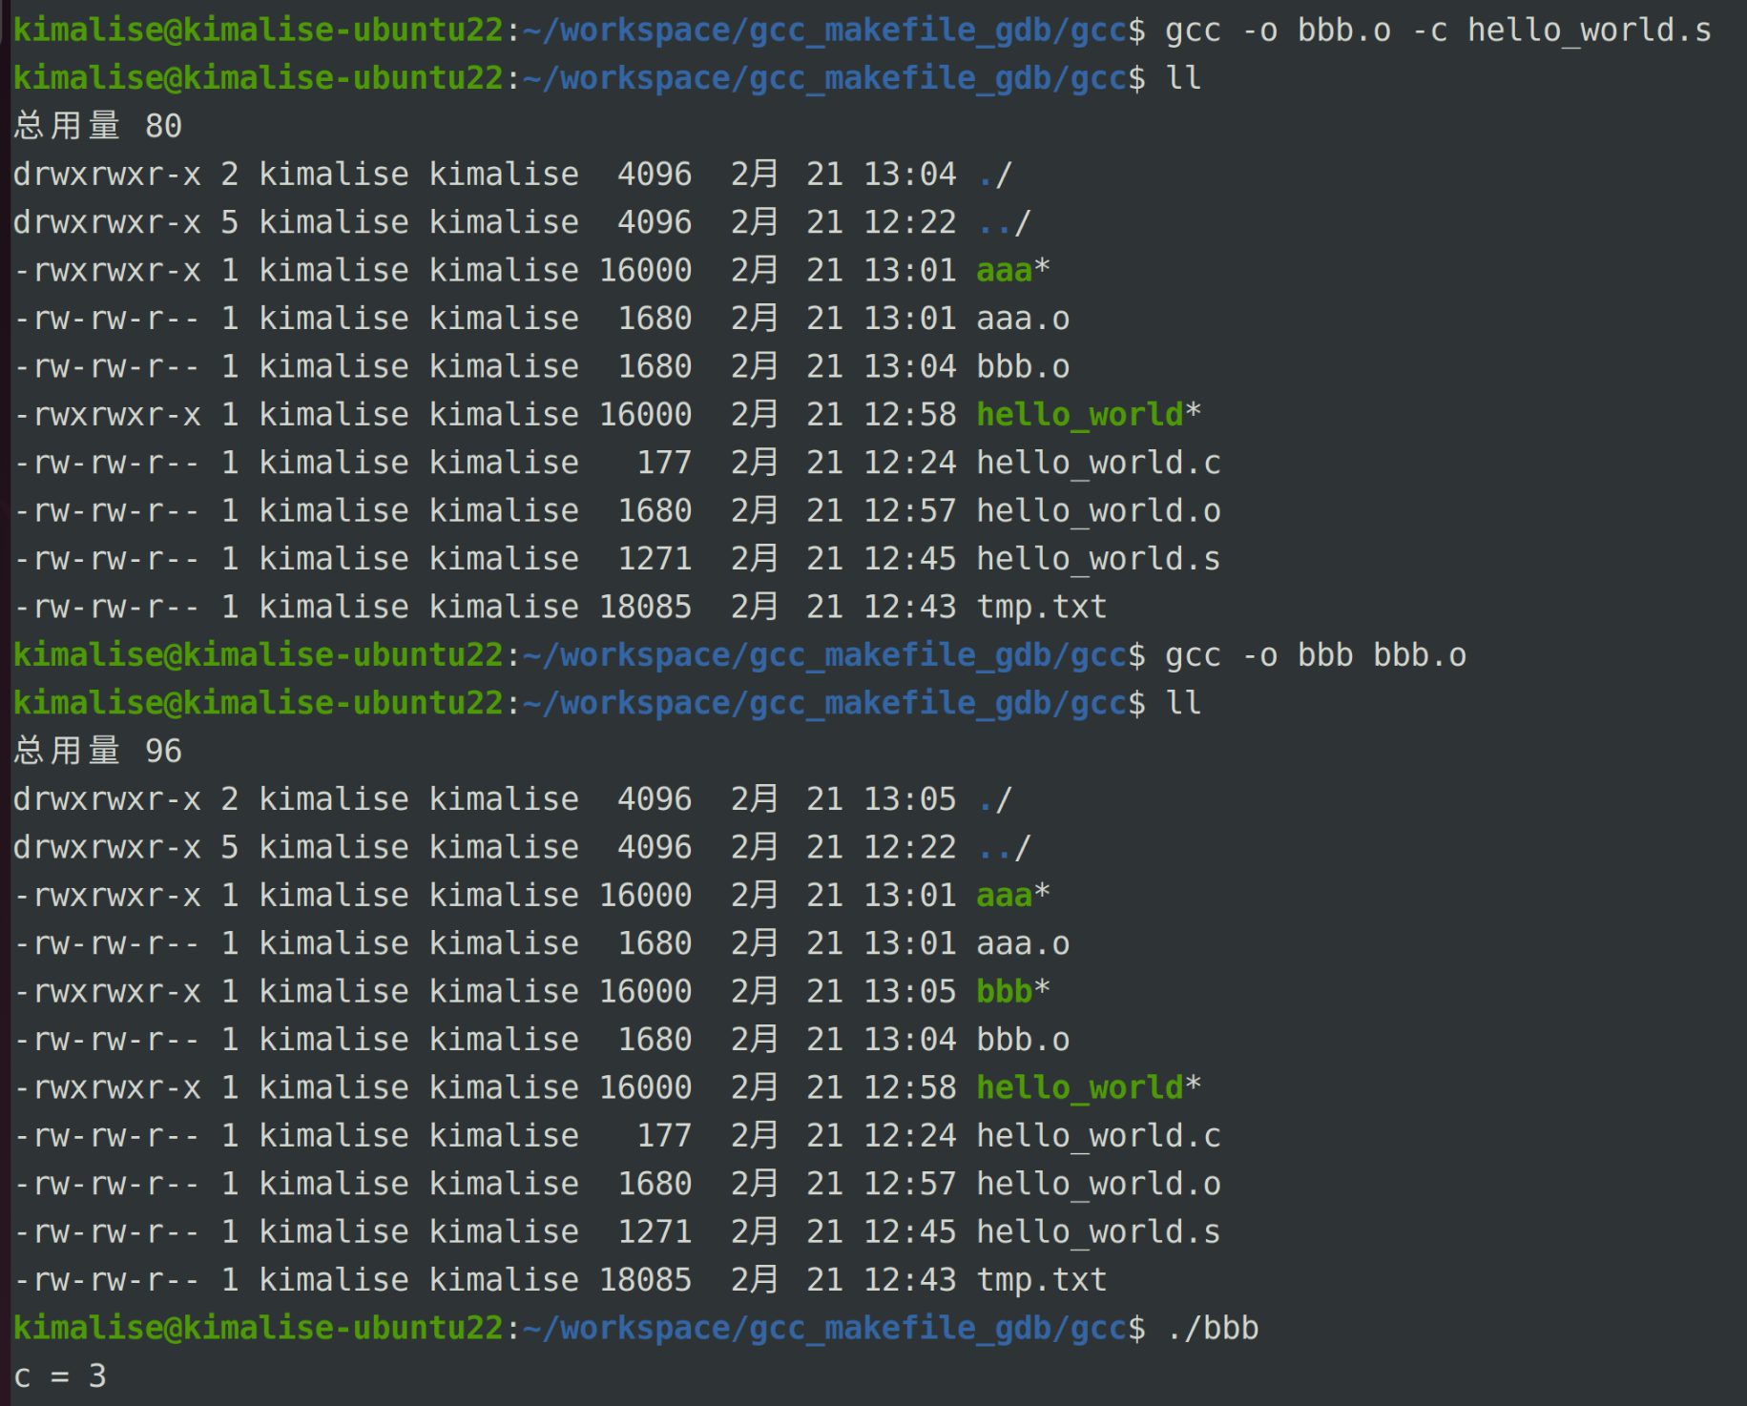
gcc参数
可以从汇编程序(.s)中生成目标文件(.o)

Slide 9
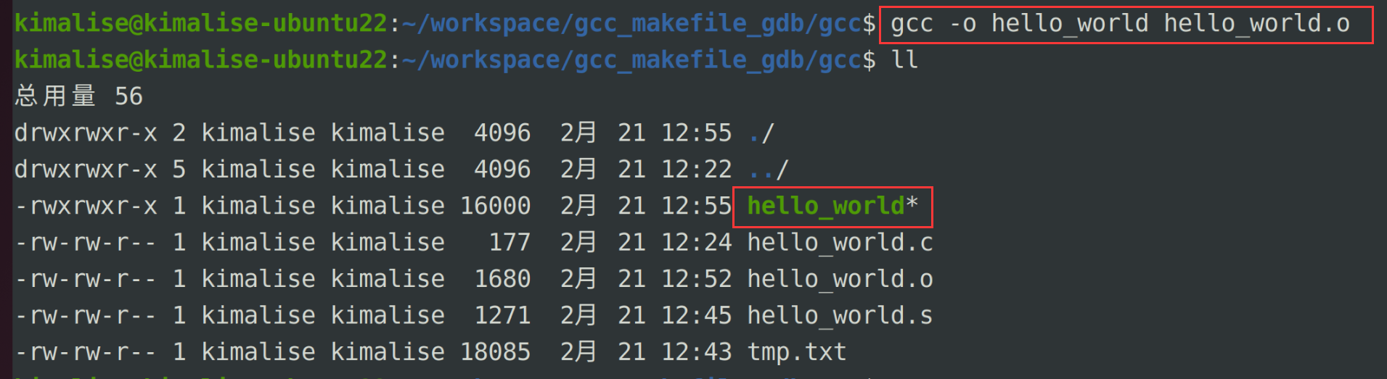
gcc参数
把所有目标文件链接为一个可执行程序：-o
-o的两个作用
生成目标文件(.o)：指定目标文件名
链接目标文件为可执行程序：指定可执行文件名

Slide 10
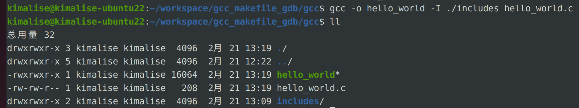
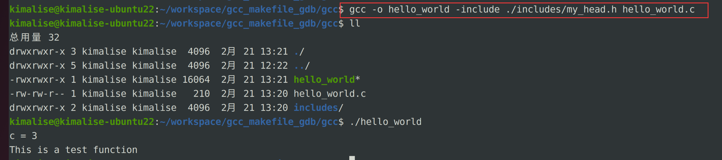
gcc参数
指定头文件目录：-I
直接指定包含的头文件
以下命令相当于在源文件头部用#include “my_head.h”

Slide 11
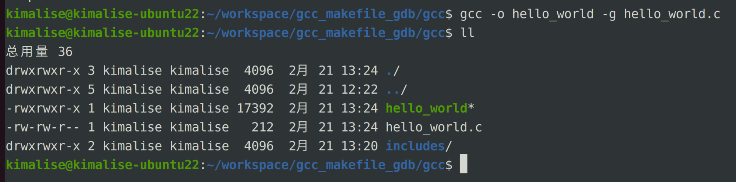
gcc参数
产生调试信息：-g
如果希望通过gdb调试代码，必须加上-g选项

Slide 12
Makefile
Makefile可以自动化编译和链接过程(从源程序到可执行文件)
只处理必要的部分：只重新编译发生变化的部分代码，及依赖该代码的部分文件
提高项目的可维护性：通常Makefile文件只需要在项目初期搭建好，之后增量式修改

Slide 13
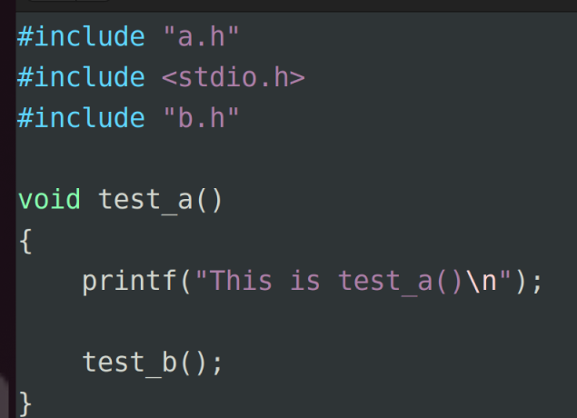
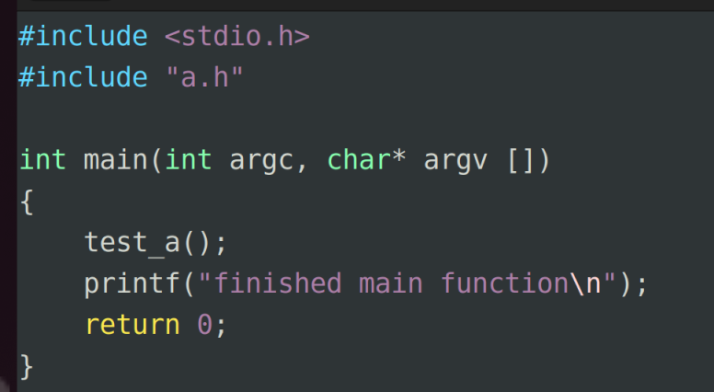
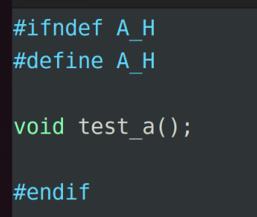
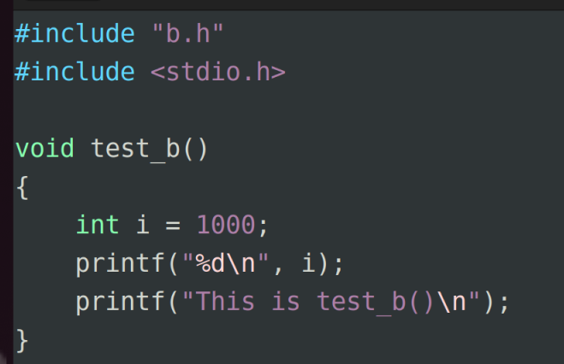
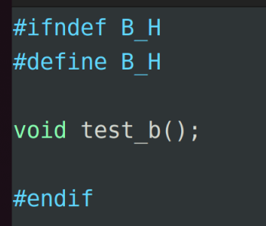
Makefile
实例
如果直接编译main.c会怎么样?
gcc main.c
正确的编译顺序
将每个源文件编译为目标文件(.o)
把目标文件链接为可执行文件
如果修改其中的一个源文件会怎么样?
需要重新执行大量的编译命令

Slide 14
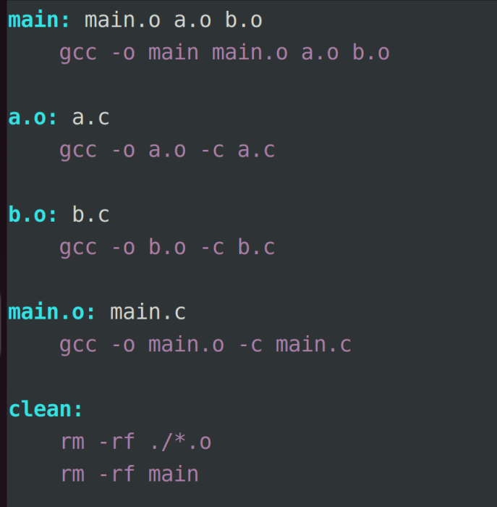
Makefile
用Makefile帮我们管理编译过程

Slide 15
改进Makefile
在Makefile脚本中使用变量，提高灵活性
变量定义：变量名=变量值
变量引用：$(变量名)
通配符：%.o:%.c
遍历项目目录下的所有.o文件和所有.c文件，并一一对应
$@ $^
$@代表依赖规则中的冒号(:)左边的部分，$^代表依赖规则中的冒号(:)右边的部分

Slide 16
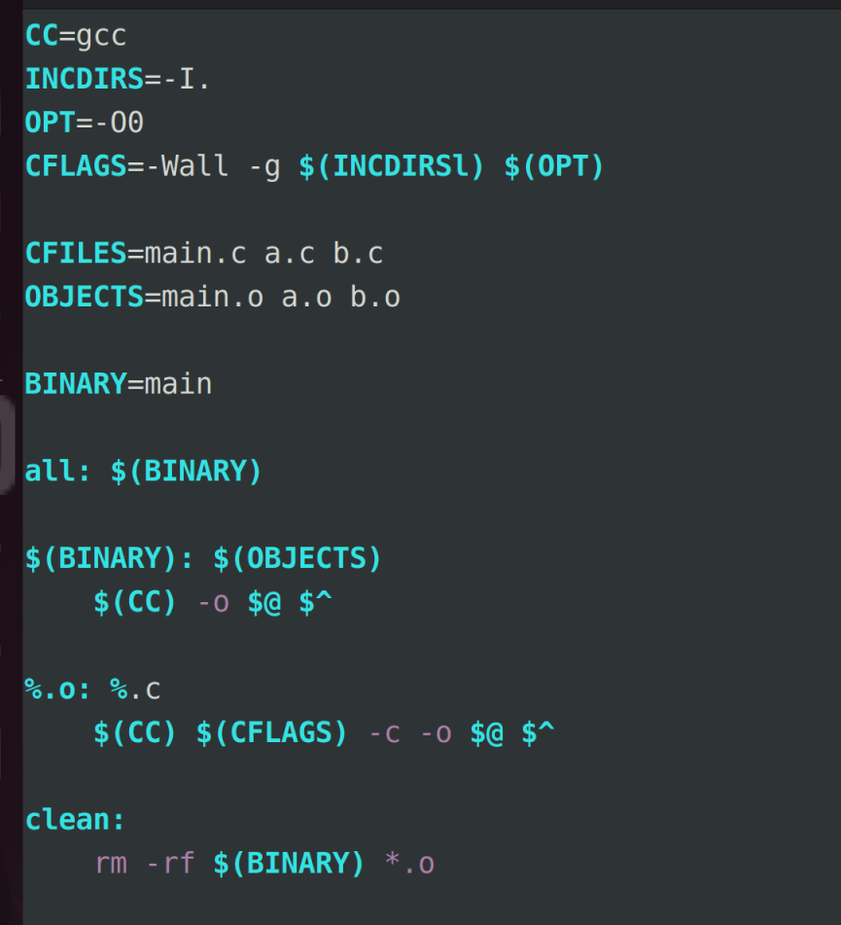
改进Makefile
改进版Makefile实例

Slide 17
gdb
需要在编译过程中添加编译选项：-g
gcc –g –o main main.c
进入调试模式
gdb main
设置断点
break main.c:10
delete 1(删除断点)
运行程序
run
查看源代码
list或list 函数名(例如main)
查看调用层次结构(栈帧)
backtrace 或 bt

Slide 18
gdb
单步执行(step over)
n
单步执行(step into)
s
进入汇编层
在上述指令基础上加I
ni
si
从当前函数返回
finish

Slide 19
gdb
查看某个变量
print 变量名
p 变量名
查看寄存器
info register或info reg
查看内存
x /20xh 内存地址
例如：x /20xh 0x7fffffffde2c
从gdb退出
quit

